Slide 1
Сопряжение ЕАЭС и Экономического пояса Шелкового пути
Подберезкина Ольга
к.полит.н.
МГИМО (У) МИД РФ

Slide 2
Концепция «Один пояс и один путь» - инициатива объединенных проектов создания «ЭПШП» и «Морского ШП»
ЭПШП предусматривает создание 3 коридоров:
-северный (КНР-Центральная Азия-Россия-страны ЕС)
-центральный (КНР-Центральная Азия-Персидский залив и Средиземное море)
-южный (КНР-ЮВА-Южная Азия-Индийский океан)

Slide 3
ЭПШП
Китай будет развивать альтернативные пути через Центральную Азию исходя из соображений экономической безопасности и снижения зависимости от транзитных стран. Дифференциация маршрутов для КНР является вопросом экономического развития.
В сентябре 2013 г. председатель КНР Си Цзиньпин выступил с речью в «Назарбаев-университет» и предложил «совместно построить экономический пояс Шелкового пути, опираясь на инновационную модель взаимодействия с целью большего укрепления экономических связей между странами Евразии».

Slide 4
В ходе своего визита в Исламабад в мае 2013 г. премьер-министр КНР Ли Кэцян на встрече со своим пакистанским визави подтвердил намерение создать «китайско-пакистанский экономический коридор».
В том же месяце в Индии премьер-министр КНР и его индийский коллега выдвинули идею о создании экономического коридора Китай–Бангладеш–Индия–Мьянма.
В октябре 2013 г. президент КНР С. Цзинпинь в Индонезии предложил странам АСЕАН совместно проложить «Морской Шелковый путь». Более того, Китай подписал 11 соглашений о зонах свободной торговли.

Slide 5
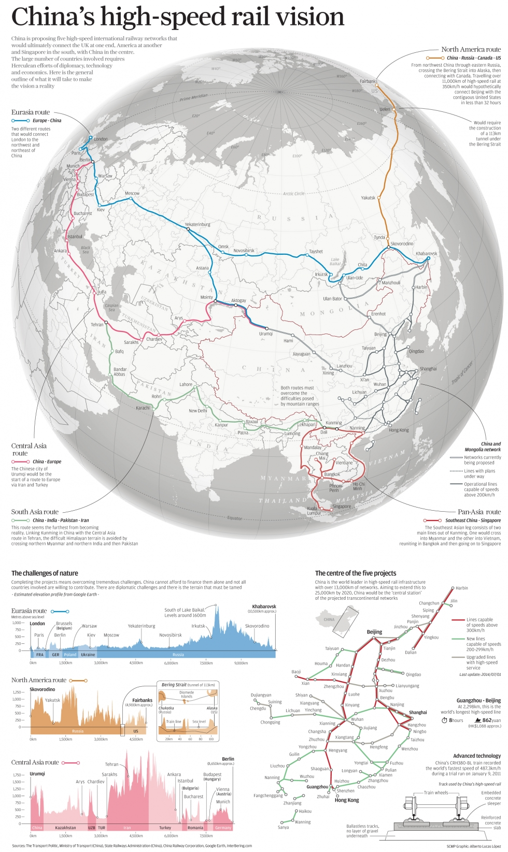

Slide 6
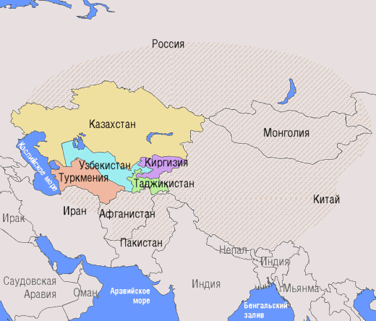
Значение транспортных коридоров для стран Центральной Азии огромно, потому что они не имеют выход к мировому океану

Slide 7
Делегация Туркменистана представила на рассмотрение делегатов 70-й сессии Генассамблеи ООН проект резолюции по международному сотрудничеству в развитии транспортных и транзитных коридоров.
Развитие транспорта сегодня стало серьезным фактором геополитики, мощным интеграционным ресурсом, способным обеспечить большие экономические и политические преференции государствам и регионам, содействовать совместимости их стратегических интересов.
В представленном проекте резолюции приветствуется инициатива генерального секретаря ООН по созыву ближе к концу 2016 г. глобальной конференции по устойчивому транспорту.

Slide 8
Сопряжение ЕАЭС и ЭПШП – проведение скоординированной политики, направленной на устранение административных, технологических и экономических барьеров в рамках коридоров, создание современных ММЛЦ и хабов
МТК
это часть национальной или международной транспортной системы, которая обеспечивает значительные международные грузовые и пассажирские перевозки между отдельными географическими районами, включает в себя подвижной состав и стационарные устройства всех видов транспорта, работающие на данном направлении, а также совокупность технологических, организационных и правовых условий осуществления этих перевозок

Slide 9
МТК формируются при установлении совокупности политических правил и институтов, что ведет за собой формирование политического пространства
Транспортные коридоры неминуемо дают импульс для развития интеграционных процессов
Различное институциональное оформление ЕАЭС и ЭПШП предполагает возможность их сопряжения
16 и 17.10.15 Саммит СНГ и Высшего госсовета ЕАЭС был принят документ о координации действий по вопросам сопряжения ЕАЭС и ЭПШП
Параллельно председатель ЕЭК отправил в Брюссель предложение по сопряжению ЕАЭС и ЕС

Slide 10
Товаропоток
Только 1% от общего объема грузоперевозок между ЕС и АТР проходит по транспортным коридорам ЕАЭС, это всего 0,02 млрд долл. Между тем доходы от морского фрахта в обход стран ЕАЭС составляют 23 млрд долл. в год
Европейская конференция министров транспорта: «За 20 лет объем торговли между Европой и Азией увеличился в 6 раз, причем 99% грузов транспортируется морем».

Slide 11
Строительство МТК, которые будут качественно и быстро обслуживать грузопотоки из стран АТР в Европу и обратно, переведет до 20% всех мировых грузопотоков на территории стран ЕАЭС
Главные плюсы этого варианта для России — придание долгожданного мощного импульса подъему Сибири и Дальнего Востока

Slide 12
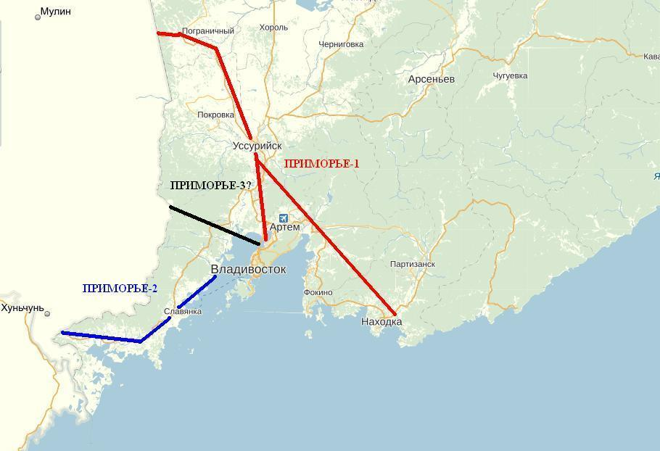
Приморье – 1 и Приморье - 2

Slide 13
МТК задействованы для транзита грузов из северо-восточных провинций КНР:
Приморье 1 – Харбин – Гродеково – Владивосток/Находка/Восточный- порты АТР
Приморье 2 – Хуньчунь –Краскино-Посьет/Зарубино – порты АТР
Начало положено в 1995 г. – экономическое развитие на р.Туманган – авто- и ж/д Приморье 2
23.11.15 А.Галушка: «Необходимо подписание двусторонних соглашений о развитии коридоров между РФ и КНР, что решит проблему инвестиций»

Slide 14
«Закон о создании свободного порта Владивосток напрямую является практическим ответом на политику сопряжения ЕАЭС с Экономическим поясом Шелкового пути» - А.Галушка.
Уникальная для России особая экономическая зона, которая охватывает 15 муниципальных районов Приморского края, наиболее крупные порты от Зарубино до Находки
Проект предполагает кардинальное упрощение и ускорение процедур пересечения границы участниками внешнеэкономической деятельности. Вместо множества контролеров на границе будет единый контрольный орган. Участник внешнеэкономической деятельности, подавший по электронным каналам предварительную декларацию о товаре, который пересекает границу, за 2 часа до пересечения, будет получать режим «зеленого коридора».
Налоговые льготы для резидентов: освобождение на 5 лет от налогов на прибыль, на землю, на имущество. Снижение в течение 10 лет страховых взносов социального налога на заработную плату с 30 проц до 7,6 процента.

Slide 15
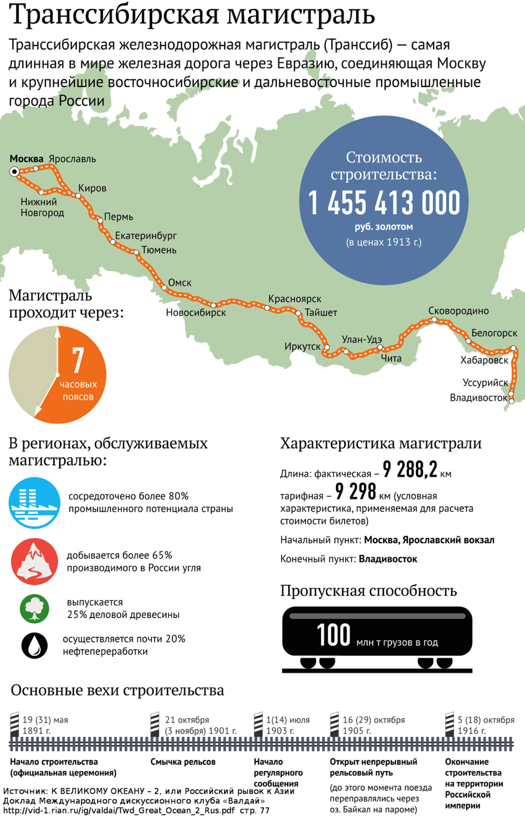

Slide 16
Проект Широкая колея
– создание единого непрерывного железнодорожного транспортного коридора с Дальнего Востока России. В проекте участвуют Украина, Россия, Словакия и Австрия. Реализация проекта позволит оперативно, без перегрузки в вагоны с колеи другой ширины, доставлять грузы из Азиатско-Тихоокеанского региона по территории Украины в центр Европы.
Строительство широкой железнодорожной колеи от станции Чоп (Украина) в Вену (Австрия) сократит время доставки грузов из Европы в Азию на 50% по сравнению с морскими перевозками.
Однако со сроками окончания работ по данному проекту пока что нет ясности. Для некоторых стран ЕС, например для Польши, такая перспектива представляется тревожной, поскольку фактически речь идет о потере Варшавой транзитных возможностей.

Slide 17
ВСМ «Москва-Казань»
Октябрь 2014 г. КНР заявили об интересе в финансировании при продлении до Пекина
«Скоростные магистрали» ("дочка" РЖД) подготовили новую схему финансирования строительства первой в России ВСМ, которая предусматривает значительное снижение господдержки, рост частных инвестиций и вложений со стороны Китая
«Согласно новой схеме, Китай может выделить на проект 400 миллиардов рублей кредитных средств. А с учетом 52 миллиардов рублей, которые могут быть направлены из Фонда Шелкового пути, китайское финансирование может закрыть 44% общей стоимости строительства ВСМ Москва-Казань. В целом проект оценивается примерно в 1 триллион рублей
_

Slide 18
Европа-Западный Китай
Длина трассы 8400 км
Маршрут еще не утвержден окончательно. (Смоленск?)…Санкт-Петербург – Москва-Н.Новгород – Казань -Самара-Оренбург – Башкортостан- Актобе – Кызылорда- Алма-Ата – Хоргос-Урумчи-Ланьчжоу-Чжэнчжоу-Ляньюнган
Может быть направлен и на территории других с-ч ЕАЭС
Китайская часть уже построены, российская находится на стадии проектировании. Работы могут быть начаты в 2017 г.

Slide 19
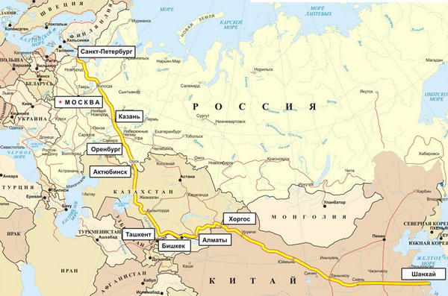

Slide 20
Казахстан
Госпрограмма «Нурлы жол» - намерение координировать с ЭПШП в двустороннем формате (аналогичные соглашения с КНР есть у Беларуси, Кыргызстана и Таджикистана)
Европа-Западный Китай достроят в 2016 г.
Транскаспийский МТМ – (Китай-Казахстан-Азербайджан-Грузия -Турция- Украина +Белоруссия и Литва). В 2015 г. прошли 3 поезда из КНР. 16 января 2016 г. Украина отправила первый поезд в обратном направлении (на 3 суток больше запланированного срока – 17 суток) (необходимо 2-3 года для развития)
На саммите ШОС и БРИКС в 2015 г. - создание в одном из портов Индии специализированного грузового терминала для выхода Казахстана в Индийский океан (в 2014 г. аналогичный терминал был открыт в китайском порту Ляньюньган)

Slide 21
Трансазиатская железнодорожная магистраль (ТАЖМ) рассматривалась в качестве дополнительной ветки Транссиба.
Сегодня Транссиб и ТАЖМ одновременно и конкурируют, и дополняют друг друга.
ТАЖМ соединяет Восточную Азию через территорию Казахстана, России, Украины/Белоруссии с Западной Европой, имеет протяженность - 11 тыс. км. - проходит от китайского порта Ляньюньган до европейского порта Роттердам.
Для перевозок грузов по северному коридору ТАЖМ через территории Казахстана и России используется Транссиб. Транссиб можно также использовать для транспортировки грузов с российский дальневосточных портов в страны Центральной Азии.
Но для этого необходимо решить несколько проблем: упростить прохождение таможенных процедур и увеличить мощности. Из-за этих проблем многие поставки на Урал осуществляются китайцами через Финляндию и Германию.

Slide 22
Основная проблема:
нехватка финансирования инфраструктуры — главное препятствие для экономического роста региона.

Slide 23
Фонд Шелкового пути
ФШП привлек $ 10 млрд , выделено $ 4-5 млрд
Инвестиции в ЭПШП и МШП
Гарантия возврата вложений
Проинвестировано 3 проекта:
ГЭС Karot (Пакистан) – кит-пак ветка ЭПШП
Покупка акций Pirelli – сейчас контролируют 98% компании, в том числе заводы по производству шин в России
Ямал СПГ (30% - КНР, 50,1% - НОВАТЭК)
Идут переговоры о формировании кит-каз фонда промышленной кооперации

Slide 24
АБИИ
С 16 января 2016 г.
Уставной капитал $100 млрд Совет управляющих, Совет директоров, исполнит.органы
Россия (5,92%), КНР (26,1%) и Индия (7,5%) крупнейшие акционеры
5 февраля были назначены 5 вице-президентов – российских представителей среди них нет
А.Улюкаев вошел в Совет управляющих
Учредителями стали 57 гос-в
Начало работы будет положено после создания руководящих структур (1 квартал 2016 г.)

Slide 25
Фонд по развитию ДВ и Байкальского региона Российский фонд прямых инвестиций Китайская инвестиционная корпорация
Осуществляют строительство ж/д мостового перехода Нижнеленинское-Тунцзян в ЕАО
Стоимость 10 млрд руб.
Пропускная способность 21 млн т/год

Slide 26
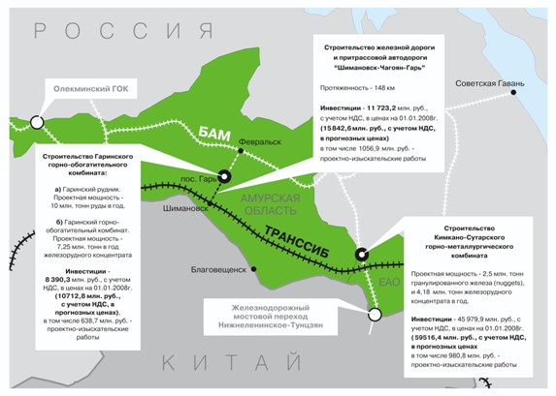

Slide 27
Транспортная политика в ЕАЭС
Предполагается, что к 2020 г. годовой объем перевозок составит 800-820 млн. т грузов. По расчетам специалистов при таких объемах перевозок не хватает порядка 330 логистических центров с производительностью в 2-2,5 млн. т груза в год.
В 2015-2020 гг. предполагается завершить формирование ЕТП (создание общего рынка транспортных услуг;– создание единой транспортной системы;– реализация транзитного потенциала стран-членов ;– развитие системы логистических центров Сообщества).

Slide 28
Объединенная транспортно-логистическая компания (ОТЛК) должна стать глобальным ж/д оператором ЕАЭС - России, Казахстана и Беларуси
ОТЛК была зарегистрирована в Москве 13 ноября 2014 г. При этом пакет ОАО «РЖД» в ОТЛК будет составлять 70%.
Реализация масштабных проектов на территории стран ЕАЭС через стратегическое объединение ведущих ж/д контейнерных операторов, логистической инфраструктуры, грузовых терминалов и предложение комплексной транспортно-логистической услуги по принципу «одного окна»

Slide 29
Межгосударственным советом ЕАЭС на уровне глав правительств принята Концепция формирования приоритетных МТК
Наиболее приоритетными для скорейшего развития международными транзитными коридорами являются:
Северный коридор Трансазиатской железнодорожной магистрали с дальнейшим выходом на Транссиб
МТМ «Европа – Западный Китай».
Также приоритетным является дальнейшее развитие МТК «Север–Юг» в качестве наиболее перспективного для ЕАЭС маршрута в Южную Азию.

Slide 30
На саммите ШОС и БРИКС в Уфе в 2015 г. создана Объединённая исследовательская группа между Индией и ЕАЭС, цель которой — определение возможности подготовки Соглашения о ЗСТ между Индией и ЕАЭС.
МТК «Север-Юг» может быть реализован быстрее, чем Экономический пояс Шелкового пути.
По предварительным оценкам, общий объем инвестиций в строительство участка Казвин - Решт (Иран) - Астара (Иран) - Астара (Азербайджан) составляет около $400 млн. Товарный рынок МТК "Север - Юг" оценивается на уровне 25-26 млн тонн в год.

Slide 31
Спасибо за внимание!
Вопросы…

